Slide 1
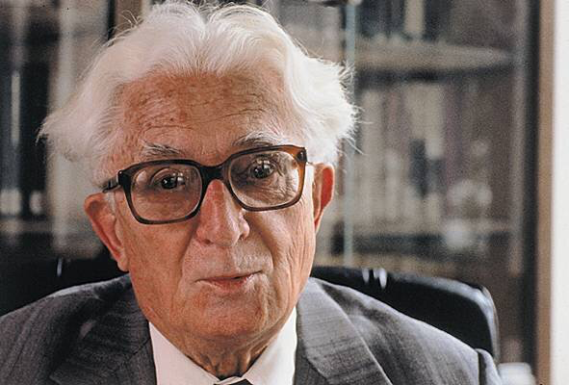
UNIDAD 3 CTEMAS 2 Y 3 CAMBIO SOCIAL Y EXPLICACIÓN
NIVELES DE ACONTECIMIENTOS HISTÓRICOS (BRAUDEL)
a) Hechos concretos de la historia humana
b) Fenómenos de mediana duración
c) Procesos de larga duración. Tendencias a
largo plazo.
NIVELES DE EXPLICACIÓN
Explicación condiciones de enterramiento y conservación
Schiffer TRANSFORMACIONES-N y TRANSFORMACIONES-C
b) Explicación de acontecimientos específicos: un evento/hecho
c) Explicación de un patrón específico de acontecimientos (cerámica que se repite en la cultura X)
d) Explicación de una clase de acontecimientos: generalización (producción de alimentos)
e) Explicación de un proceso (intensificación de la producción X)

Slide 2
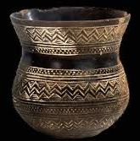
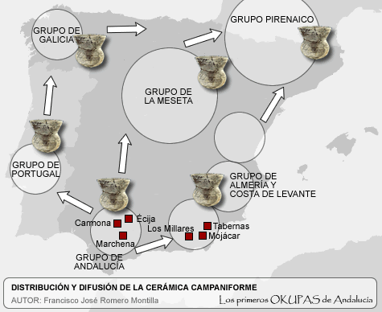
EXPLICACIONES HISTÓRICO-CULTURALES
Ante la aparición de un nuevo tipo cerámico:
Definición espacio tiempo
Mapa de distribución de su aparición
Posición en la secuencia estratigráfica
Lugar dentro de la “Cultura Arqueológica”
(Childe: “Industria artefactual que se repite de forma constante”)
Cultura arqueológica: pueblo/etnia
Movimientos migratorios: rutas de migración
Paralelos: vínculos con áreas + civilizadas
(Ptos. De origen)
Horizonte cronológico
Criticas
Culturas como entidades reales y no clasificatorias
Unidades étnicas o pueblos: no se visualizan en los restos
Se asume que ante semejanza=áreas de migración
Difusionismo: inocente e incompleto

Slide 3
EXPLICACIONES PROCESUALES
OBJETIVO:
Aislar y estudiar diferentes procesos que actúan en y entre las sociedades con acento en las relaciones con el medio ambte., la subsistencia, la economía, relaciones sociales e impacto en ideología.
Necesidad hacer generalizaciones-explicar los patrones
Arqueología procesual funcionalista (Binford)
Arqueología procesual cognitiva
(Renfrew)
Método nomológico deductivo
(Hempel)
Método hipotético deductivo
(Popper)
Explanandum
Acontecimiento
Fenómeno
Proceso
Explanante
Antecedentes
Ley
Formulación
de hipótesis
Deducir implicancias si fuera cierta
Constatación
Empírica
NUEVOS DATOS
Formulación de nuevas hipótesis
Consecuencia se deduce de la ley

Slide 4
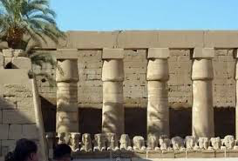
Explicación de grandes acontecimientos
SURGIMIENTO DEL ESTADO: EXPLICACIONES MONOCAUSALES
HIPÓTESIS HIDRÁULICA
Wittfogel (’50): despotismo oriental
Grandes áreas de irrigación
>densidad de población
Urbanismo
Administración (personas con autoridad)
Mesopotamia, Egipto, India
CONFLICTO INTERNO
Igor Diakonoff
Estado:organización social para orden lucha de clases
Lucha de clases: surge del aumento de la riqueza
Motor interno como causa
CRECIMIENTO POBLACIONAL
Malthus (s XVIII) “Una población tiende a crecer hasta el límite permitidopor las existencias de alimentos”
En el límite el crecimiento poblacional lleva a la escasez, aumento mortalidad y disminución fertilidad
Bosserup (1965)
Agricultura intensificada cuando se mejoran las técnicas de producción, se sostiene incremento poblacional a nuevos niveles-> necesidad de más eficacia administrativa-> economías crecen-> especialización artesanal-patrón de asentamientos > cifras + jerarquías > Estado
C0MERCIO EXTERIOR
Rathje:
Territorios carentes de materias primas, están presionadas por comunidades más integradas y organizadas, quienes controlan la organización del comercio de suministros.
CIRCUNSCRIPCIÓN AMBIENTAL
Robert Carneiro (1970)
Limitaciones ambientales y el rol dela guerra en el aumento poblacional

Slide 5
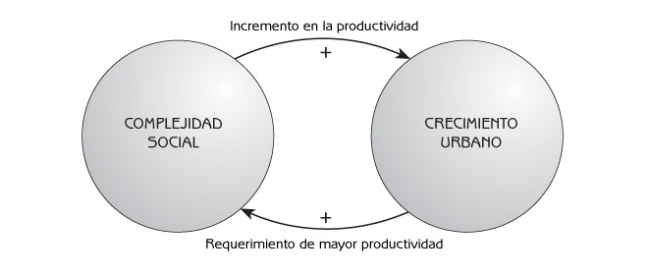
Explicación de grandes acontecimientos
EXPLICACIONES MULTIVARIANTES
ENFOQUE SISTÉMICO
Cultura o sociedad como sistema
PARÁMETROS
ESTADOS
TRAYECTORIA
SUBSISTEMA
Aspectos que varían del sistema
Cómo funcionan los parámetros en el T
Sucesivos estados del sistema
Actividades
Individuos, artefactos y entorno
MECANISMOS
HOMEOSTASIS
MORFOGENESIS
Retroalimentación Negativa
Retroalimentación Positiva
Compensación del sistema al cambio permite equilibrio
Sistema cambia ante el input: formas nuevas
CRÍTICAS
+ DESCRIPTIVO QUE EXPLICATIVO
- DIFICULTAD DE ATRIBUIR VALORES A LAS VARIABLES.

Slide 6
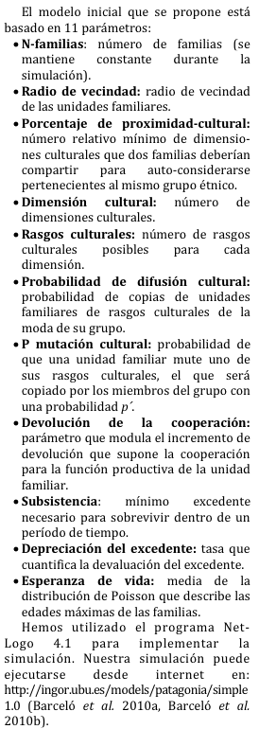
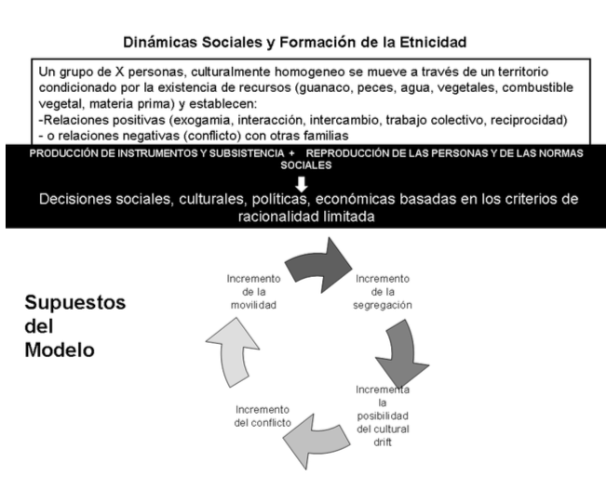
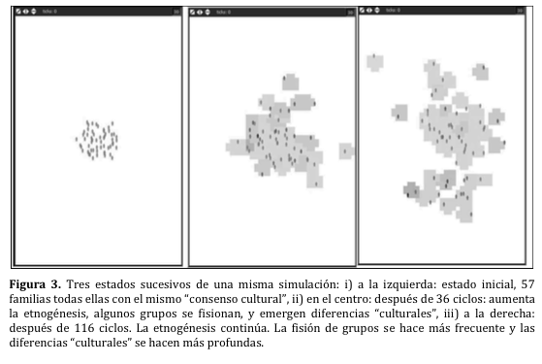
Explicación de grandes acontecimientos
EXPLICACIONES MULTIVARIANTES
SIMULACION
Modelo dinámico se ocupa del cambio a lo largo del tiempo
Formulación de normas- Premisas
Datos iniciales/condiciones de partida
Iteración-serie de estados
Variación subsistemas-valor de los parámetros

Slide 7
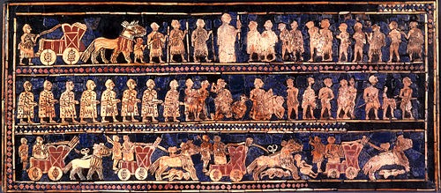
Explicación Post-procesual
Cultura significativa, rechazo a la posibilidad de conocimiento verdadero, coherencia interna, registro arqueológico como un texto.
ESTRUCTURALISMO
Levi-Strauss, Chomsky
Acciones humanas guidas por creencias y símbolos.
Objeto de estudio: estructura del pensamiento de quienes produjeron registro arqueológico.
Patrones transculturales del pensamiento. Binomios (crudo/cocido…)
Categorías de una esfera aparecen en otras
No se ocupa del cambio
No hay hipótesis para contrastar
TEORÍAS CRÍTICAS
Escuela de Frunkfurt
Conocimiento Hco. Contingente/conocimiento objetivo ilusión
Hermenéutica
Crítica política
Hechos con significado respecto a una visión de mundo y una teoría previa.
Relativismo
NEOMARXISMO
Marxismo estructuralista
No debe asumirse la subordinación de la superestructura ideológica a la base económica.
Impacto en la ideología en la configuración del cambio

